Slide 1
Bridge

Slide 2
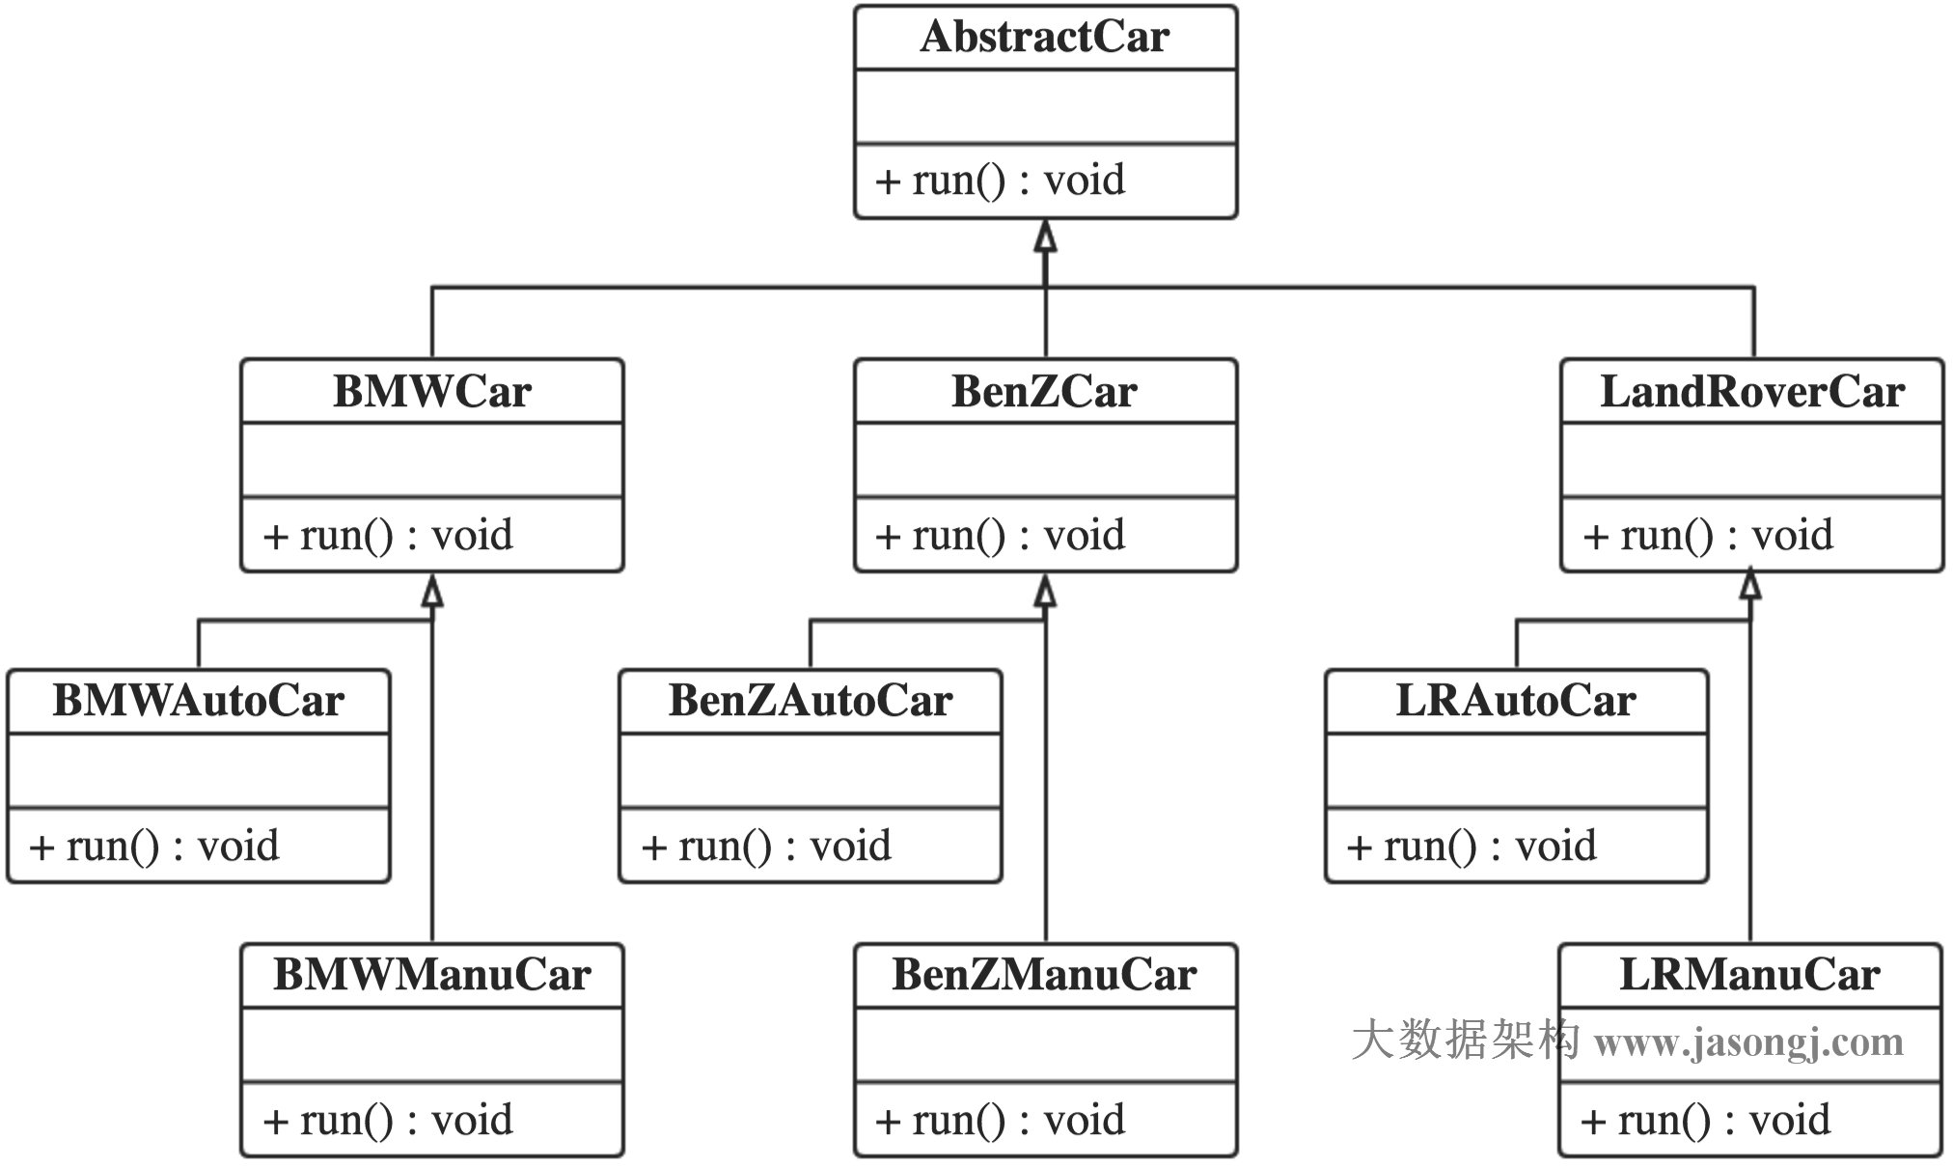
不必要的继承导致类爆炸
汽车可按品牌分（本例中只考虑BMT，BenZ，Land Rover），也可按手动档、自动档、手自一体来分。如果对于每一种车都实现一个具体类，则一共要实现3*3=9个类。

Slide 3

Bridge(桥梁)模式
继承会使得问题越来越复杂
继承是面向对象的基本法宝啊？？
OO=类＋对象＋继承＋消息通信
设计原则：组合优先
优先使用组合，而不是继承

Slide 4
设计原则：组合优先
继承复用的优点
可以很容易地修改或扩展父类的实现

Slide 5
设计原则：组合优先
继承复用的缺点
继承破坏封装，因为父类的实现细节完全暴露给子类(白盒复用)
父类的实现发生改变，则子类必受牵连
继承是静态的，不能在运行时发生改变，不灵活

Slide 6
设计原则：组合优先
组合复用的优点
不破坏封装，这种复用是黑盒复用，因为成员对象的内部细节对新对象保密
所需依赖少(只依赖接口)
是动态的，可以把成员对象动态替换为另一个类型相同的对象
组合复用的缺点
对象数量会增加
使用委托(delegation)会使得系统复杂

Slide 7
设计原则：组合优先
组合优先
Favor composition over inheritance
当需要应对变化的时候，应该首先使用组合的方式，而不是继承
因为组合更加灵活

Slide 8
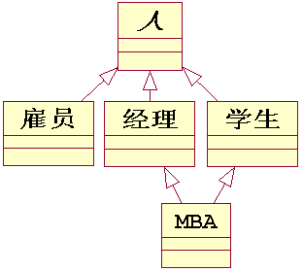
设计原则：组合优先
问题
有些人既是经理，又是学生，比如某位在读MBA的老总

Slide 9
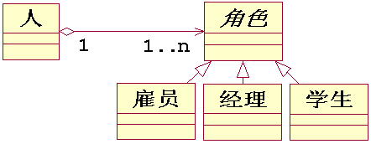
设计原则：组合优先
换一个角度看问题
雇员、经理、学生其实都是角色的一种
人拥有角色

Slide 10

设计原则：组合优先
如果使用继承来描述：
一旦增加新的汽车种类或用途，需要增加大量类。例如：
如果某一维度，如Transmission多一种可能，比如手自一体档（AMT），则需要增加3个类，BMWAMT，BenZAMT，LandRoverAMT。
Notes:
Transmission:传动装置，[机] 变速器；

Slide 11
设计原则：组合优先
使用“组合”思路考虑问题
“汽车”拥有某种或某些“Transmission” ，手动档、自动档、手自一体
“汽车”和“Transmission”独立变化，互不影响

Slide 12
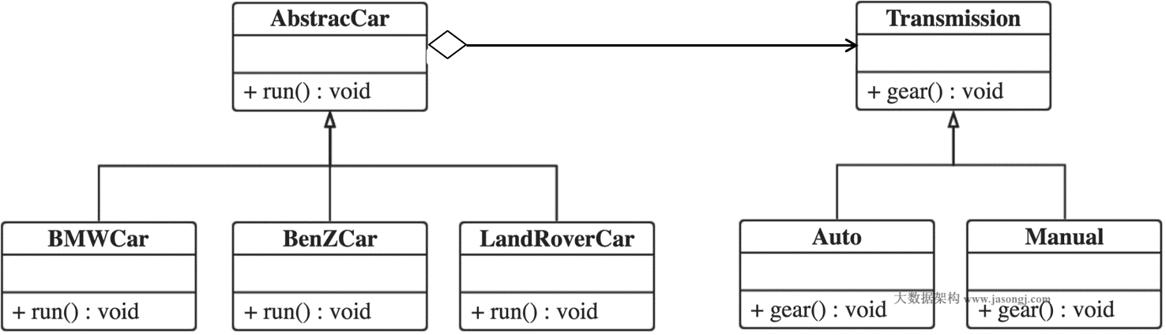
使用桥模式
Notes:
gear 变速，调档

Slide 13
//抽象变速器
abstract class Transmission{
public abstract void gear();}
//具体变速器：手动档
class Manual extends Transmission {
@Override
public void gear() {
System.out.println("Manual transmission");}}//
//还有自动档类等
//抽象化角色类
abstract class AbstractCar {
protected Transmission gear;
public abstract void run();
public void setTransmission(Transmission gear) {
this.gear = gear;
} }
//有了变速器和品牌两个维度各自的实现后，可以通过聚合，实现不同品牌不同变速器的车
public class BridgeClient {
public static void main(String[] args) {
Transmission manual= new Manual();
AbstractCar bmw = new BMWCar();
bmw.setTransmission(manual);
bmw.run();
Transmission manual = new Manual();
AbstractCar benz = new BenZCar();
benz.setTransmission(manual);
benz.run();}}
//改进(修正)抽象化角色类：按品牌分，BMW牌车
class BMWCar extends AbstractCar{
@Override
public void run() {
gear.gear();
}}
//BenZCar..等

Slide 14
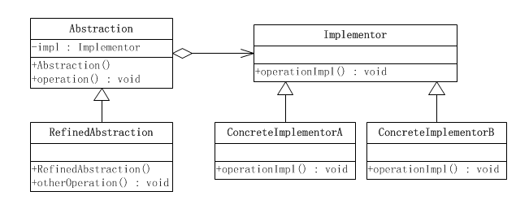
Bridge(桥梁)模式
结构
将抽象化(Abstraction)与实现化(Implementation)脱耦，使得二者可以独立地变化

Slide 15
//抽象化角色类
public abstract class Abstraction {
protected Implementor impl;
public Abstraction(Implementor impl){
this.impl = impl;
}
//示例方法
public abstract void operation();}
//实现化角色类
public abstract class Implementor {
/**
* 示例方法，实现抽象部分需要的某些具体功能
*/
public abstract void operationImpl();
}
//具体实现化角色类
public class ConcreteImplementorA extends Implementor {
public void operationImpl() {
//具体操作
}
}
public class ConcreteImplementorB extends Implementor {
public void operationImpl() {
//具体操作
}}
//修正抽象化角色类
public class RefinedAbstraction extends Abstraction {
public RefinedAbstraction(Implementor impl) {
super(impl);
}
public void operation(){
impl.operationImpl();
}
//其他的操作方法
public void otherOperation(){
}
}

Slide 16
Bridge(桥梁)模式
意图
将抽象部分与它的实现部分分离，使它们都可以独立地变化
适用性
抽象和它的实现部分可以独立变化
类的抽象以及它的实现都可以通过生成子类的方法加以扩充
实现部分的修改不会对客户产生影响
......

Slide 17
Bridge(桥梁)模式
是什么导致设计的不完美？
变化，无法避免的、经常的需求变化
设计者的理想
当需求变化的时候，尽可能少地修改代码就可以满足新的需求
设计原则：封装可变性
发现代码容易变化的部分，封装之，使它和不容易变化的部分独立开来

Slide 18
封装可变性
可变性因素封装成为一个抽象层，同一种可变性的具体表现映射为同一个抽象类（或者接口）的不同子类。
实现可变性和不可变性的分离

Slide 19
开闭原则
一个软件实体如类、模块和函数应该对扩展开放，对修改关闭。
当软件需要变化时，尽量通过扩展软件实体的行为来实现变化，而不是通过修改已有的代码来实现变化。

Slide 20
可变性的封装原则
找到系统的可变因素,将它封装起来。这是对“开-闭”原则最好的实现。
将可变的因素,封装起来。并且不要把所有的可变因素封装在一起。
最好的解决办法是,分块封装可变因素

Slide 21
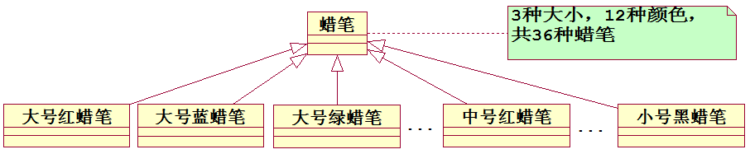
Bridge(桥梁)模式
应用举例1：“小朋友画画”
使用蜡笔
需要大中小三种型号
每种型号各有12种颜色
共36支

Slide 22
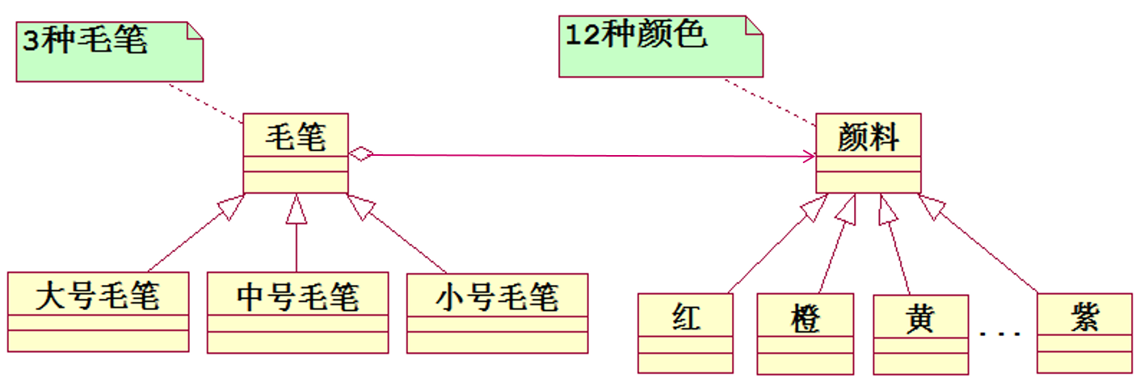
Bridge(桥梁)模式
使用毛笔：
大、中、小3支毛笔
12种颜料

Slide 23
Bridge(桥梁)模式
蜡笔和毛笔的差别
蜡笔：笔和颜色无法分离，因此需要36种蜡笔
毛笔：笔和颜色可以独立选择，因此只有3+12=15个子类
体现了Bridge模式
将继承关系转换为组合关系，从而降低了系统间的耦合，减少了代码冗余

Slide 24
为分离了的抽象部分和实现部分搭桥，目的是使得抽象与实现可以独立变化，都可以分别扩充
桥接模式中的桥接是单向的，即只能是抽象部分的对象去使用具体实现部分的对象，反之不可

Slide 25
设计模式－装饰者模式 （油漆工）

Slide 26
假设一个饮料店
抽象一个饮料类(Beverage)

Slide 27
但是，就某种饮料来说
可以要求在其中加入各种调料
例如：奶，巧克力，糖等
加入不同的调料，会形成不同名称的饮料
这样饮料的数量将会很多，即继承于饮料父类的子类将会很多
每个子类的cost（）方法将计算出特定饮料加上调料的价钱

Slide 28
这会造成维护的噩梦
如果奶的价钱上涨
如果新增一种调料

Slide 29
现在要以饮料为主体
运行时以调料来“装饰”（decorate）饮料

Slide 30
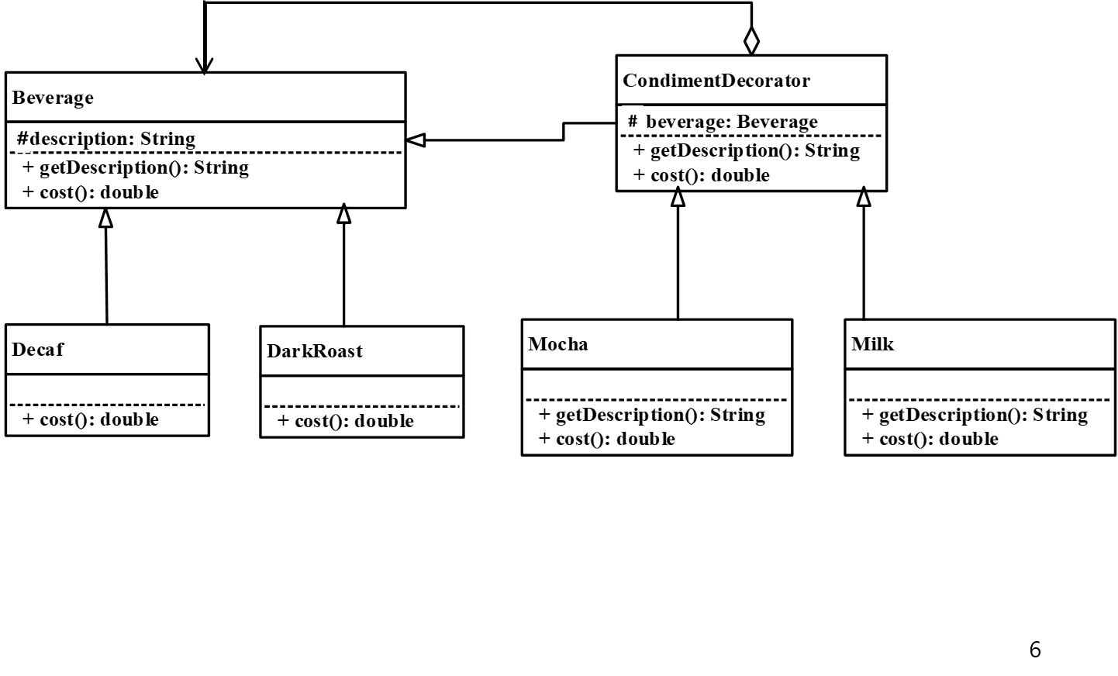
Notes:
Condiment 调味品，佐料

Slide 31
public abstract class Beverage {
protected String description;
public String getDescription() {
return description;
}
public abstract double cost();
}
public class DarkRoast extends Beverage {
public DarkRoast() {
description = "Dark Roast Coffee";
}
public double cost() {
return .99;
}
}

Slide 32
public abstract class CondimentDecorator extends Beverage {
protected Beverage beverage;
}
public class Mocha extends CondimentDecorator {
public Mocha(Beverage beverage) {
this.beverage = beverage;
}
public String getDescription() {
return beverage.getDescription() + ", Mocha";
}
public double cost() {
return .20 + beverage.cost();
}
}

Slide 33
public class StarbuzzCoffee {
public static void main(String args[]) {
Beverage beverage = new Decaf();
System.out.println(beverage.getDescription()
+ " $" + beverage.cost());
Beverage beverage1 = new Decaf();
beverage1 = new Milk(beverage1);
beverage1 = new Mocha(beverage1);
System.out.println(beverage1.getDescription()
+ " $" + beverage1.cost());
Beverage beverage2 = new DarkRoast();
beverage2 = new Mocha(beverage2);
beverage2 = new Milk(beverage2);
System.out.println(beverage2.getDescription()
+ " $" + beverage2.cost());
}
}
Notes:
1、拿铁是由奶精、纯咖啡粉和糖浆制作而成，摩卡则是由浓缩咖啡、鲜奶油、巧克力酱和牛奶制作而成。2、拿铁是意大利浓缩咖啡与牛奶的混合，而摩卡则是意大利浓缩咖啡、鲜奶油等的混合。
意式浓缩咖啡（Espresso）
拿铁咖啡的牛奶多于奶泡。
卡布奇诺的奶泡多于牛奶。

Slide 34
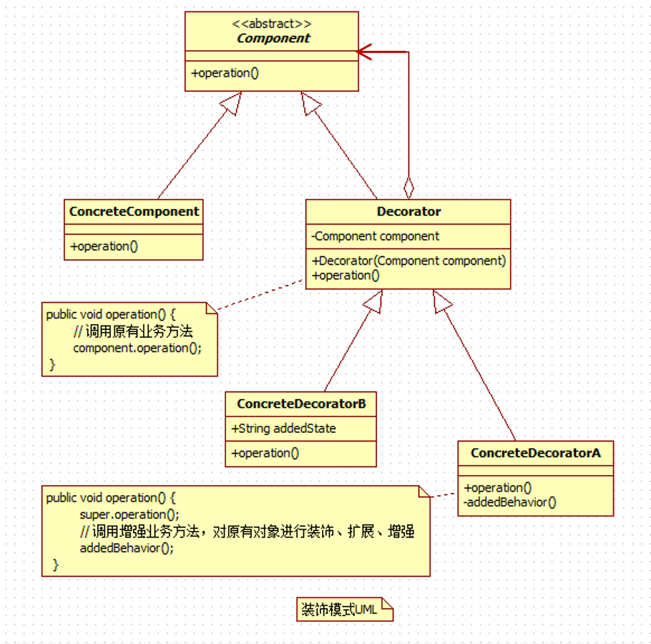
定义装饰者模式

Slide 35
模式结构
抽象构件（Component）角色：组件对象的接口，可以给这些对象动态地添加职责
具体构件（Concrete Component）角色：实现组件对象接口，通常就是被装饰者装饰的原始对象，也就是可以给这个对象添加职责。
装饰者（Decorator）角色：所有装饰者的抽象父类，需要定义一个与组件接口一致的接口，并持有一个Component对象，其实就是持有一个被装饰的对象。
具体装饰者（Concrete Decorator）角色：实际的装饰者对象，实现具体要向被装饰对象添加的功能。

Slide 36
实例
假设你需要打印发票 sales ticket , 发票有抬头、正文和脚注，发票抬头可以是企事业单位，发票号等等，脚注也是一样，可能有很多不同种类的脚注需要打印。如果发票格式固定那也就没必要继续讨论了，现在的问题是，不同的客户需要的发票或者收据的抬头或脚注，他们需要的条目是不一样的，有的需要著明单位，有的只需要发票号，但是脚注需要开票人， 等等，对你来说跟现在的 Web 系统一样，客户的要求是动态；不过发票的正文是不会变化的，是固定的

Slide 37
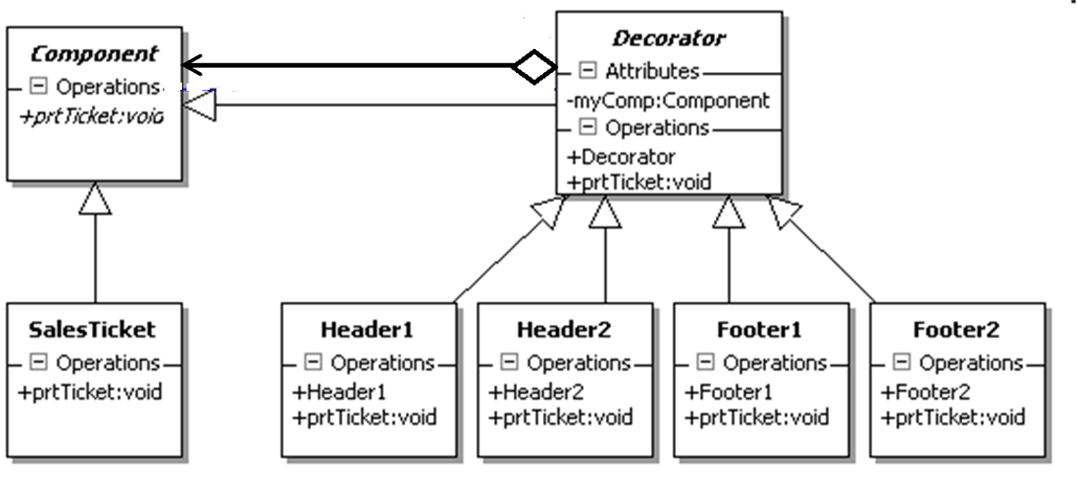

Slide 38
如果你的发票格式为：
SalesTicket Header1 SalesTicket Body SalesTicket Footer1
那么你可以这样去创建对象：
new Header1(new Footer1(new SalesTicket()));
如果你的发票格式为：
SalesTicket Header1 SalesTicket Header2 SalesTicket Body SalesTicket Footer1
那么你可以这样去创建对象：
new Header1(new Header2(new Footer1(new SalesTicket())));

Slide 39
实例
有时我们需要为一个对象而不是整个类添加一些新的功能，比如，给一个文本区添加一个滚动条的功能。
可以使用继承机制来实现这一功能，但是这种方法不够灵活，我们无法控制文本区加滚动条的方式和时机。而且当文本区需要添加更多的功能时，比如边框等，需要创建新的类，而当需要组合使用这些功能时无疑将会引起类的爆炸。

Slide 40
可以使用一种更为灵活的方法，把文本区嵌入到滚动条中。而这个滚动条的类就相当于对文本区的一个装饰。这个装饰(滚动条)必须与被装饰的组件(文本区)继承自同一个接口，这样，用户就不必关心装饰的实现，因为这对他们来说是透明的。
装饰会将用户的请求转发给相应的组件(即调用相关的方法)，并可能在转发的前后做一些额外的动作(如添加滚动条)。通过这种方法，我们可以根据组合对文本区嵌套不同的装饰，从而添加任意多的功能。这种动态的对对象添加功能的方法不会引起类的爆炸，也具有了更多的灵活性。

Slide 41
本质
动态组合：动态为对象增加新的职责
与生成子类相比，它更具有灵活性
在不改变原有对象的基础之上，将功能附加到对象上。提供了比继承更有弹性的替代方案（扩展原有对象功能）
优点：
继承的有力补充，比继承灵活，不改变原有对象的情况下给一个对象扩展功能。（继承在扩展功能是静态的，必须在编译时就确定好，而使用装饰者可以在运行时决定，装饰者也建立在继承的基础之上的）
通过使用不同装饰类以及这些类的排列组合，可以实现不同的效果。
松耦合
符合开闭原则

Slide 42
Adapter

Slide 43

Adapter(适配器)模式
例子1：“不合适的插座”
你的电脑的插头是三相的
而墙上的插座只有两相的
插头和插座的“接口”不匹配，怎么办？

Slide 44
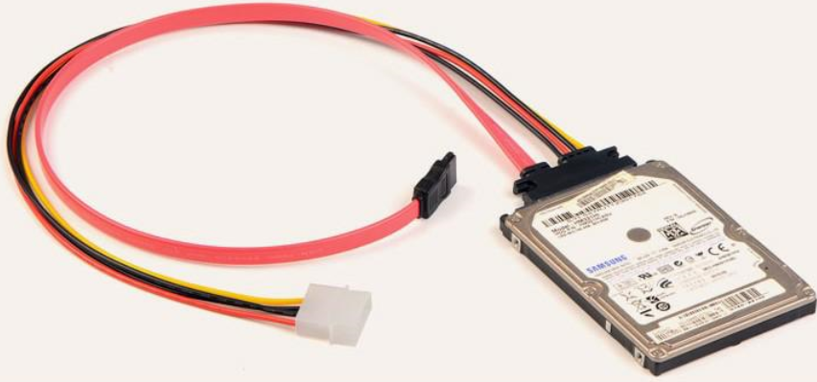
硬盘转换

Slide 45
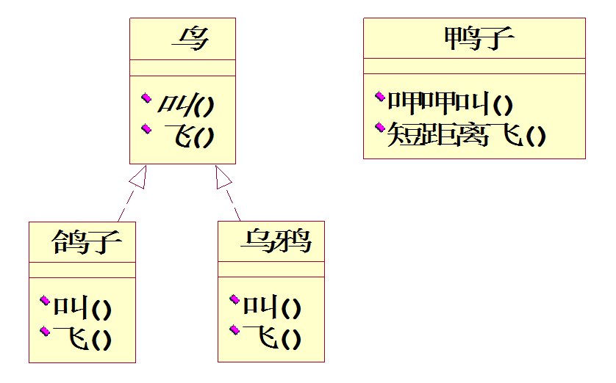
Adapter(适配器)模式
例子：
HuntBird游戏中，希望增加一种鸟类“鸭子”
但是发现以前有一个系统中已经有了“鸭子”类，希望重用老代码
<<接口>>

Slide 46
Adapter(适配器)模式
新老代码接口不一致

Slide 47
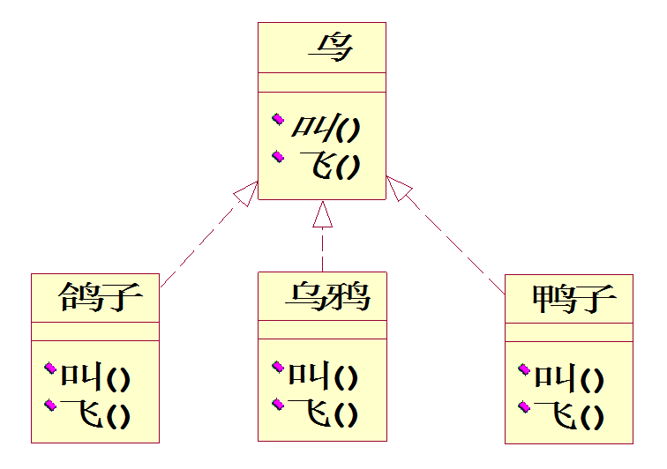
Adapter(适配器)模式
疑问
把老代码修改一下不就可以了么？如下：

Slide 48
Adapter(适配器)模式
否定
首先，老代码不一定允许修改
比如可能根本没有代码，只有链接库
其次，修改代码工作量可能很大
容易出错
还记得“开-闭原则”么

Slide 49
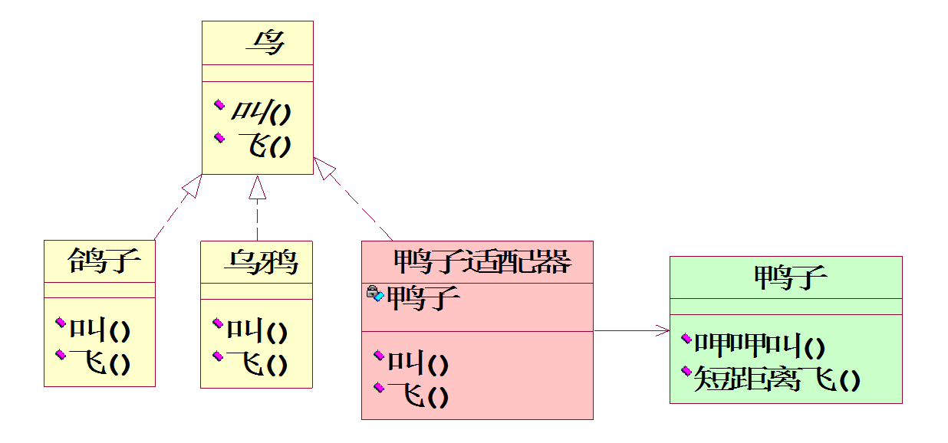
Adapter(适配器)模式
应用(对象)适配器模式实现接口转换

Slide 50
Adapter(适配器)模式
理解1：接口转换
请求
转换后的请求
客户(鸟)
被适配者(鸭子)
适配器

Slide 51
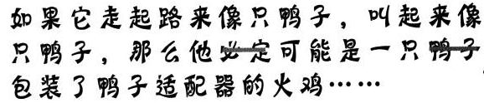
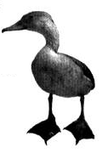

Slide 52
Adapter(适配器)模式
叫
呷呷叫

Slide 53
适配器模式
将一个类的接口转换成客户希望的另外一个接口
使得原来由于接口不兼容而不能一起工作的那些类可以一起工作
实现方式：
两个类（接口）A,B，定义一个类C来实现B的接口，然后在其内部实现时，转调A类已经实现的功能，这样可以通过对象组合的方式，既复用了A的功能，同时又在接口上满足了B调用的要求

Slide 54
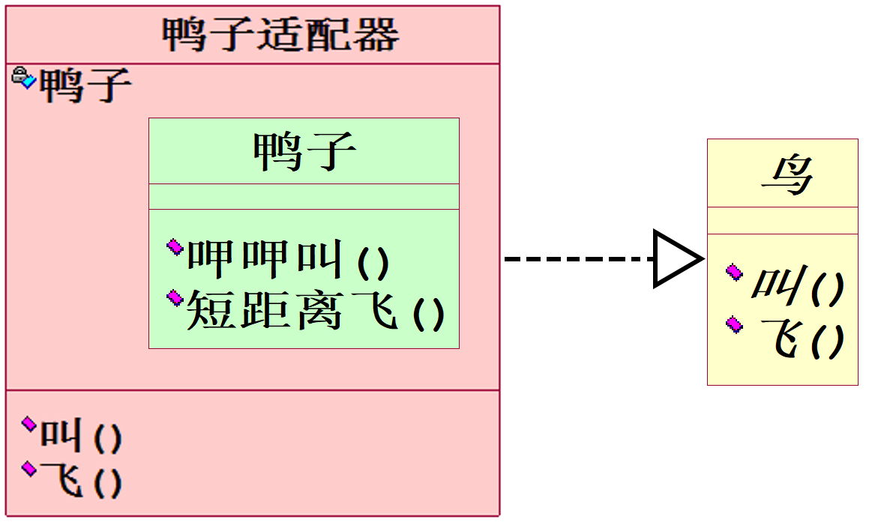
Adapter(适配器)模式
理解2：重新包装，改变接口
对象适配器

Slide 55
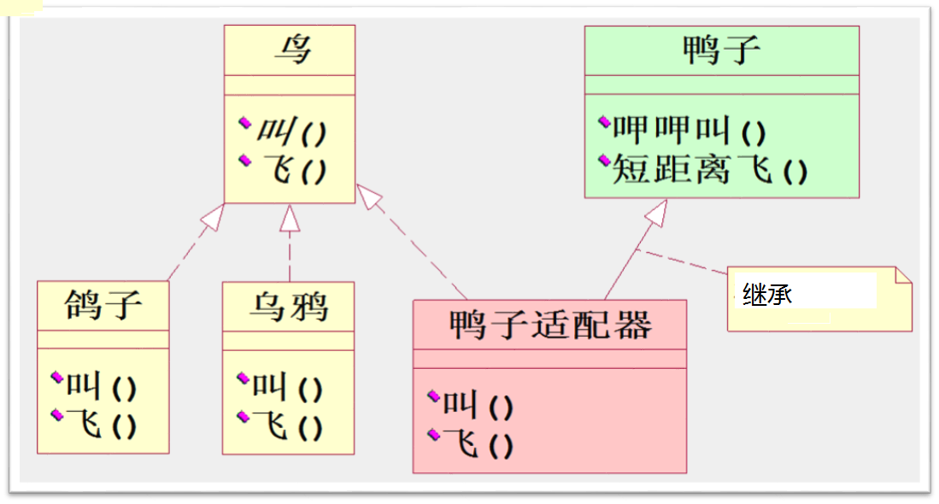
Adapter(适配器)模式
类适配器

Slide 56
类适配器
// 适配器类，继承了被适配类，同时实现标准接口
class Adapter extends Adaptee implements Target{
public void request() {
super.specificRequest();
}
}
// 测试类
public class Client {
public static void main(String[] args) {
// 使用普通功能类
Target concreteTarget = new ConcreteTarget();
concreteTarget.request();
// 使用特殊功能类，即适配类
Target adapter = new Adapter();
adapter.request();
}
}
// 已存在的、具有特殊功能、但不符合我们既有的标准接口的类
class Adaptee {
public void specificRequest() {
System.out.println("被适配类具有 特殊功能...");
}
}
// 目标接口，或称为标准接口
interface Target {
public void request();
}
// 具体目标类，只提供普通功能
class ConcreteTarget implements Target {
public void request() {
System.out.println("普通类 具有 普通功能...");
}
}

Slide 57
Adapter(适配器)模式
意图
将一个类的接口转换成客户希望的另外一个接口
Adapter模式使得原本由于接口不兼容而不能一起工作的那些类可以一起工作

